Slide 1

千锋HTML5学院
第二阶段javascript课程课件

Slide 2
什么是AJAX
AJAX的概念
AJAX (阿贾克斯 Asynchronous Javascript And Xml ) 异步JavaScript和XML，是指一种创建交互式网页应用的网页开发技术, 可以访问服务器数据的局部刷新的技术。
AJAX不是一种新的编程语言，而是一种用于创建更好更快以及交互性更强的Web应用程序的技术。
AJAX的核心是 JavaScript对象XMLHttpRequest。它是一种支持异步请求数据的技术。

Slide 3
Ajax
Ajax的优势和作用:
作用:
允许客户端脚本发送HTTP请求，去请求服务器的数据来创建动态网页，可以在不重新加载整个网页的情况下，对网页的某部分进行更新。也称局部刷新（常见的例子：分页、用户名即时验证、聊天）；
优势：
1，JavaScript, XML, HTML，CSS在 AJAX 中使用的 Web 标准已被良好定义，并被所有的主流浏览器支持。
2，支持异步请求。
3 , 能够向服务器请求额外的数据而无须卸载页面(无需刷新页面)

Slide 4
Ajax
  进程和线程:
  进程：
  程序从开始到结束的一次执行过程 , 一个基于操作系统的应用程序中一般至少会有一个进程.
  线程：
  一个进程当中程序同时运行的多个分支, 每个进程中至少会有一个主线程, 我们可以通过代码去创建分线程(子线程), 那么多个不同的线程是可以同时执行的(并行执行).
  每个运行的程序操作系统都会至少分配一个进程。一个进程里面至少包含一个或多个线程
  多线程: 多个线程并发执行的一种技术

Slide 5
Ajax
同步和异步:
同步 :
在主线程中按步骤顺序执行, 做完前一件事情，才能下一件事情, 不能同时做多件事情.
异步 :
  与同步处理相对，异步处理不用阻塞当前线程来等待处理完成，而是允许同时可以做多件事情, 换句话说就是由多个不同的线程在同时执行.（同时执行，也叫并发）。
  多线程：就是多个线程并发执行的一种技术, 多线程异步执行，可以提高程序的效率.

Slide 6
Ajax
XMLHttpRequest :
Ajax 技术核心是 XMLHttpRequest 对象(简称 XHR)。
XHR 的出现，提供了向服务器发送请求和解析服务器响应提供了流畅的接口。能够以异步方式从服务器获取更多的信息，这就意味着，用户只要触发某一事件，在不刷新网页的情况下，更新服务器最新的数据。
虽然 Ajax 中的 x 代表的是 XML，但 Ajax 通信和数据格式无关，也就是说这种技术不一定使用 XML。相反目前常用的数据格式是JSON.

Slide 7
Ajax
XHR对象支持IE7+、Firefox、Opera、Chrome 和 Safari 等浏览器, 但是不支持IE6。
创建 XHR 对象可以直接实例化 XMLHttpRequest 。
var xhr = new XMLHttpRequest();
alert(xhr); //XMLHttpRequest

Slide 8
Ajax
如果是 IE6 及以下，那么我们必须还需要使用 ActiveX 对象通过 传入参数Microsoft.XMLHTTP来实现。
xhr = new ActiveXObject("Microsoft.XMLHTTP");

Slide 9
Ajax
为了支持IE6+、Firefox、Opera、Chrome 和 Safari 等浏览器
我们可以封装一个函数来创建XHR对象:
//创建XHR对象
function createXHR() {
//IE7+ 谷歌, 火狐, Safari等
if (window.XMLHttpRequest) {
return new XMLHttpRequest();
}
//IE6
return new ActiveXObject("Microsoft.XMLHTTP");
}
var xhr = createXHR();

Slide 10
Ajax
open()方法:
它接受三个参数：要发送的请求类型(get、post)、请求的 URL 和表示是否异步
xhr.open('get', 'demo.json', false); //对于demo.json 的 get 请求，false表示同步

Slide 11
Ajax
send()方法:
向服务器发送请求
open()方法并不会真正发送请求，而是准备好需要发送给服务器的内容。我们需要通过send()方法向服务器发送请求
send()方法接受一个参数，作为请求体发送的数据。如果是get方式请求则填 null。
xhr.send(null);

Slide 12
Ajax
XHR 对象的属性:
当请求发送到服务器端，收到响应后，响应的数据会自动填充 XHR 对象的属性。一共有四个属性：
status: 响应的 HTTP 状态 (重要)
statusText: HTTP 状态的说明 (重要)
responseText: 作为响应主体被返回的文本 (重要)
responseXML: 如果响应主体内容类型是"text/xml"或"application/xml"，则返回包含响应数据的 XML文档,否则是null

Slide 13
Ajax
status 属性:
HTTP请求状态码, 一般 HTTP 状态代码为 200 则表示请求服务器成功
HTTP 状态码 | 状态字符串 | 说明
200 | OK | 服务器成功返回了页面
400 | Bad Request | 语法错误导致服务器不识别
401 | Unauthorized | 请求需要用户认证
404 | Not found | 指定的 URL 在服务器上找不到
500 | Internal Server Error | 服务器遇到意外错误，无法完成请求
503 | ServiceUnavailable | 由于服务器过载或维护导致无法完成请求

Slide 14
Ajax
同步请求:
//使用之前写好的createXHR()函数
var xhr = createXHR();
//使用open()方法,设置请求方式为get,请求url为demo.json, false表示同步请求
xhr.open('get', 'demo.json', false);
//向服务器发送请求
xhr.send(null);
if (xhr.status == 200) { //如果返回成功了
alert(xhr.responseText); //调出服务器返回的数据
} else {
alert('数据返回失败！状态代码：' + xhr.status + '状态信息：' + xhr.statusText);
}

Slide 15
Ajax
异步请求:(重要)
前面我们使用同步请求比较简单, 但是实际项目开发中一般不用, 因为同步会阻塞主线程, 所以我们常用的是异步请求;
使用异步调用的时候，需要触发 readystatechange 事件，然后检测 readyState 属性即可, readyState 属性的值有5个: 最常用的是最后一个值: 4,表示已经接受到了全部响应数据, 而且可以使用
值 | 状态 | 说明
0 | 未初始化 | 尚未调用 open()方法
1 | 启动 | 已经调用 open()方法，但尚未调用 send()方法
2 | 发送 | 已经调用 send()方法，但尚未接受响应
3 | 接受 | 已经接受到部分响应数据
4 | 完成 | 已经接受到全部响应数据

Slide 16
Ajax
//使用之前写好的createXHR()函数
xhr = createXHR();
//开始监听状态改变
xhr.onreadystatechange = function () {
if (xhr.readyState == 4) {
if (xhr.status == 200) {
alert(xhr.responseText);
} else {
alert('数据返回失败！状态代码：' + xhr.status + '状态信息：'+ xhr.statusText);
}
}
};
//使用open()方法, 设置true表示异步请求
xhr.open('get', 'demo.json', true);
//向服务器发送请求
xhr.send(null);

Slide 17
Ajax
abort()方法:
取消异步请求, 如果需要取消某异步请求, 则在send()之后再调用, 写在send()之前调用会报错
//取消异步请求
xhr.abort();

Slide 18
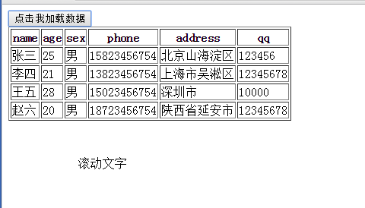
Ajax
练习:
使用Ajax异步请求person.json数据:
1, 点击按钮加载person.json中的数据并显示在table表格中(默认表格中没有数据, 只有表格标题)
2, 在下方显示一个滚动文字,并让其从右往左滚动

Slide 19
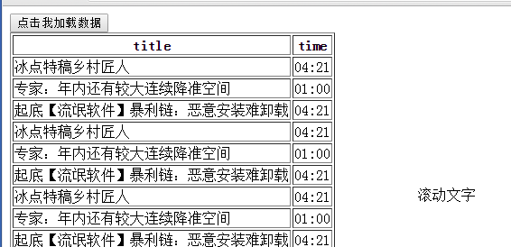
Ajax访问服务器数据
1, 将代码写在配置好的服务器中(创建的html文件名使用英文)
2, 将服务器数据也放在配置好的服务器中(可在服务器文件夹下自定义目录存放)
练习: 访问服务器下的数据
获取接口:http://localhost:8080/json/news.json中的数据, 并显示如下图

Slide 20
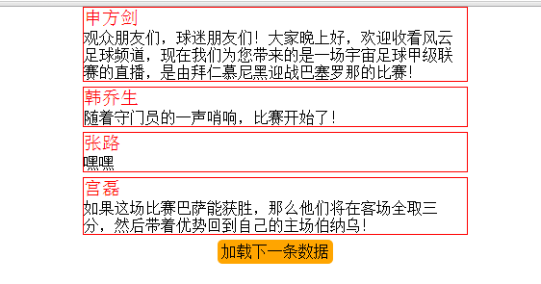
Ajax获取服务器数据
练习:
访问服务器数据, 获取接口:http://localhost:8080/json/football.json中的数据, 并显示, 如下图
1, 默认没有数据, 点击”加载下一条数据”按钮每次加载一条数据,
2, 当数据全部显示后, 点击按钮弹出提示框”数据已经加载完毕”

Slide 21
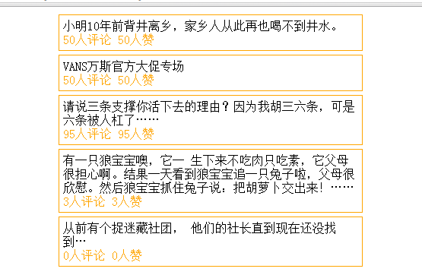
Ajax获取服务器数据
作业:
访问服务器数据, 获取接口:http://localhost:8080/ajax/weibo中的数据, 并显示, 如下图

Slide 22
Ajax获取服务器数据
HTTP协议:
HTTP是一个属于应用层的面向对象的协议, 由于其简捷,快速的方式, 适用于分布式超媒体信息系统.
HTTP协议的主要特点有:
1, 支持客户端/服务端模式. 即请求(request)-响应(response)模式
2, 简单快速, 客户端向服务端发送请求时, 只需要传送请求方式和路径即可,所以简单, 由于HTTP协议简单, 使得HTTP服务器的程序规模小, 因而速度很快;
3, 灵活, 传输数据类型种类多
4, 无连接, 请求一次服务器后立刻断开连接, 即非长连接, 即短连接
5, 无状态, HTTP协议对事务处理没有记忆能力; session
HTTP协议的请求方式: GET, POST, HEAD, PUT等
HTTP包含: 请求头和请求体

Slide 23
Ajax
GET请求:
在通过HTTP协议向服务器请求的过程中，有两种最常用的请求方式，分别是: GET和POST。在Ajax使用的过程中，GET的使用频率又要比POST高得多.
GET请求最常用于向服务器获取数据。也可以将少量字符串参数提交给服务器。
xhr.open('get', 'demo.php?football=1&name=Koo', true);
通过URL后的问号?给服务器传递键值对数据，服务器接收到请求后可以从中获取到对应的数据

Slide 24
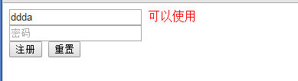
Ajax获取服务器数据
练习: 表单验证(在服务端验证)
输入用户名, 通过在服务器验证该用户名是否被注册过:
获取接口:http://localhost:8080/ajax/checkname中的数据进行验证,
参数: regname: 表示用户名;
返回值说明: 如果返回yes则表示注册过, 如果返回no则表示可以使用.

Slide 25
Ajax
字符编码:
特殊字符传参产生的问题可以使用encodeURIComponent()进行编码处理，中文字符的返回及传参，可以将页面保存和设置为 utf-8 格式即可.
//一个通用的函数给URL添加参数
addURLParam(url, name, value) {
//判断的 url 是否有已有参数 , 添加?或者&来连接参数
url += (url.indexOf('?') == -1 ? '?' : '&');
url += encodeURIComponent(name) + '=' + encodeURIComponent(value);
return url;
}

Slide 26
Ajax
请求头:
请求头包含HTTP的头部信息, 即服务器返回的响应头信息和客户端发送出去的请求头信息。我们可以获取响应头(response)信息或者设置请求头(request)信息。
//使用 getAllResponseHeaders()获取整个响应头信息
alert(xhr.getAllResponseHeaders());
//使用 getResponseHeader()获取单个响应头信息
alert(xhr.getResponseHeader('Content-Type'));
//使用 setRequestHeader()设置单个请求头信息 xhr.setRequestHeader('MyHeader', Zhang); //放在 open 方法之后，send 方法之前

Slide 27
Ajax
POST请求:
POST 请求可以包含非常多的数据，我们在使用表单提交的时候，很多就是使用的 POST 传输方式。
xhr.open('post', 'demo.php', true);
POST请求向服务器发送的数据，不会跟在URL后面，而是通过 send()方法向服务器提交数据。
xhr.send('name=Zhang&age=100');
POST请求和Web表单提交不同，需要使用 XHR 来模仿表单提交
xhr.setRequestHeader('Content-Type', 'application/x-www-form-urlencoded');
从性能上来讲POST请求比GET请求消耗更多一些，用相同数据比较，GET 最多比 POST 快两倍。这也是我们GET请求的使用率大于POST的原因

Slide 28
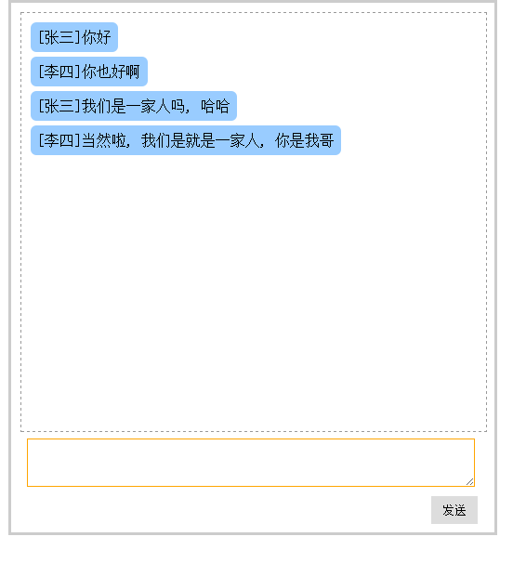
Ajax
使用Ajax实现聊天
实现聊天功能, 显示效果图如下:
1, 在输入框中输入内容后, 点击发送按钮可以发送出去;
2, 可以定时从服务器获取数据;
发送数据的URL:
http://自己服务器IP:8080/ajax/chat,
参数: type=send
sender=发送者填入的用户名
msg=发送者的发送消息
获取数据的URL:
http://自己服务器IP:8080/ajax/chat,
参数: type=query
如出现文字乱码, 可在tomcat目录下的conf目录下
的server.xml文件的第70行中,
加入URIEncoding=“utf-8”

Slide 29
Ajax的封装
Ajax的封装 (扩展内容)
对象的遍历
var box = {
name : "张三",
age : 199,
run: function() {
console.log("run");
}
}
for(var i in box) {
console.log(i);
console.log(box[i]);
}

Slide 30
Ajax的封装
函数的回调机制
function func1(obj) {
console.log(obj.name);
console.log(obj.age);
obj.runWithPerson("李四"); //回调
}
var box = {
name:"张三",
age:22,
runWithPerson:function(person){
console.log("和 " + person + " 跑步...");
}
};
func1(box);

Slide 31
Ajax的封装
封装 Ajax:
//创建XHR对象
function createXHR() {
if (window.XMLHttpRequest) {
return new XMLHttpRequest(); //非IE7+, Chrome, FF
}
return new ActiveXObject("Micrisoft.XMLHTTP"); //IE6
}
//对参数编码,并使用&连接
function params(data) {
var arr = [];
//for-in遍历对象
for (var i in data) {
arr.push(encodeURIComponent(i) + "=" + encodeURIComponent(data[i]));
}
return arr.join("&");
}

Slide 32
Ajax的封装
//封装Ajax函数
function ajax(obj) {
var xhr = createXHR();
obj.data = params(obj.data); //参数
//判断是否是get
if (obj.method == "get") {
obj.url += obj.data.length>0 ? ("?" + obj.data) : "";
}
//open
xhr.open(obj.method, obj.url, obj.async);
//send
if (obj.method == "post") {
xhr.setRequestHeader("Content-Type", "application/x-www-form-urlencoded");
xhr.send(obj.data);
}
else {
xhr.send(null);
}

Slide 33
Ajax的封装
//异步
if (obj.async == true) {
xhr.onreadystatechange = function() {
console.log(xhr.responseText);
if (xhr.readyState == 4) { //接受到服务器响应
callback();
}
}
}
//同步
else {
callback();
}

Slide 34
Ajax的封装
//接受到服务器数据后调用
function callback() {
if (xhr.status == 200) {
obj.success(xhr.responseText); //回调
}
else {
var errObj = {status: xhr.status, statusText: xhr.statusText};
obj.failure(errObj);
}
}
}

Slide 35
Ajax的封装
//调用ajax
ajax({
method: "post",
url: "http://localhost:8080/ajax/checkname",
data: {regname:"lisi", age:33},
async: true,
success: function(responseText) {
console.log("获取数据成功: " + responseText);
},
failure: function(errorObj) {
console.log("获取数据失败! 状态码:"+errorObj.status + ", 状态信息:"+errorObj.statusText);
}
});

Slide 36
Ajax
作业
1, 将Ajax原理理解, 并掌握如何使用Ajax
2, 理解课堂中所涉及到的服务器的概念, 以及其他概念: 线程,多线程,主线程,子线程, 同步,异步, http协议, get和post等..
3, 将课堂案例自己写一遍

Slide 37


